Slide 1
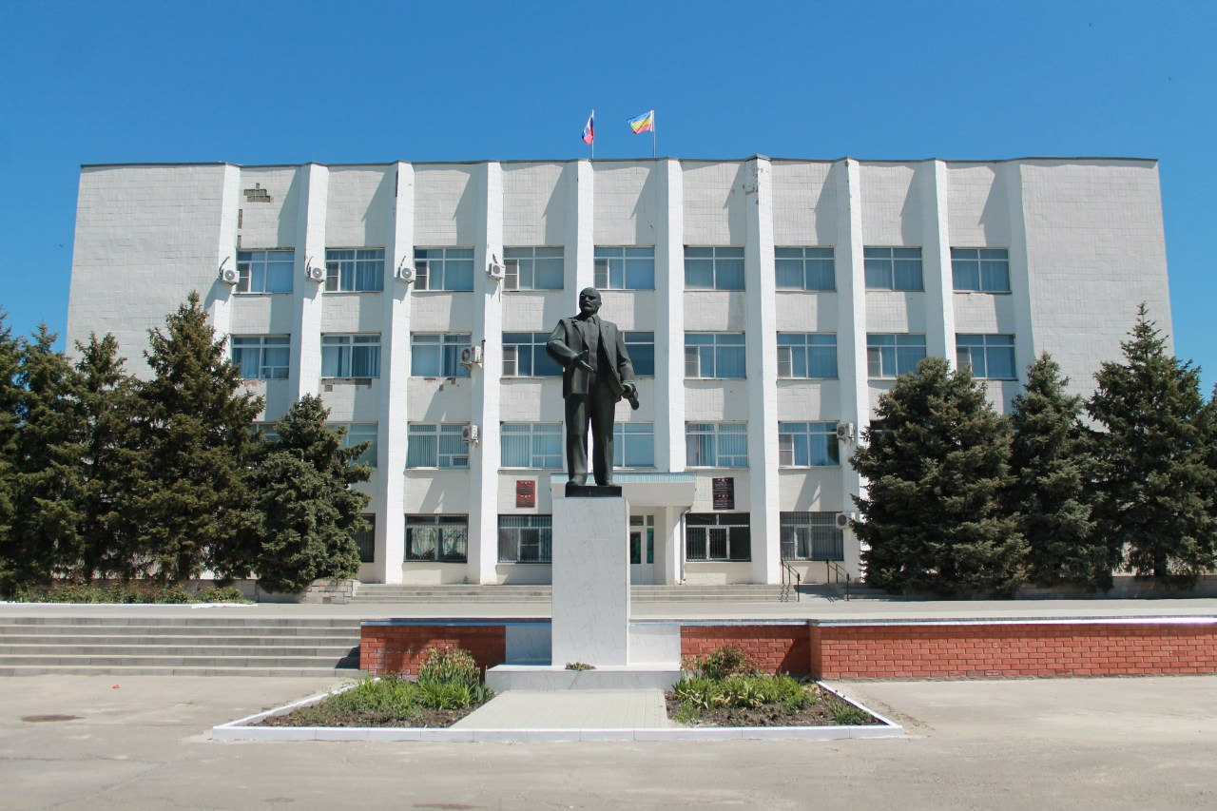
Бюджет для граждан
Бюджет Константиновского городского поселения
Константиновского района
на 2019 год и на плановый период 2020 и 2021 годов

Slide 3
«Бюджет для граждан» познакомит Вас с основными положениями бюджета Константиновского городского поселения Константиновского района на 2019 год и на плановый период 2020 и 2021 годов

Slide 4
Основные понятия
За каждой цифрой бюджета - организация обеспечения населения качественными услугами газо-водо-теплоснабжения, создание условий для обеспечения населения услугами организаций культуры и спорта

Slide 5
Основные понятия
Важно: Обязательное требование, предъявляемое к составлению и
утверждению бюджета–это его сбалансированность.
Доходы бюджета-поступающие в бюджет денежные средства
Расходы бюджета-выплачиваемые из бюджета денежные средства
Дефицит бюджета - превышение расходов над доходами
Профицит бюджета - превышение доходов над расходами

Slide 6
Основные понятия
→Составление бюджета основывается на:
Прогнозе социально-экономического развития Константиновского городского поселения
Основных направлениях бюджетной и налоговой политики
Муниципальных программах

Slide 7
Основные задачи и приоритетные направления бюджетной политики
Укрепление налогового потенциала Константиновского городского поселения, оптимизация бюджетных расходов, совершенствование контроля за эффективным использованием бюджетных средств.

Slide 8
Основные характеристики бюджета Константиновского городского поселения
на 2019г
на 2020г
на 2021
доходы
218 693,6 тыс. руб.
71 476,3 тыс. руб
105 387,6 тыс. руб.
105 387,6 тыс. руб.
226 661,9 тыс. руб
71 476,3 тыс. руб
расходы
0,0 тыс. руб.
0,0 тыс. руб.
дефицит
7 968,3 тыс. руб

Slide 9
Основные параметры бюджета Константиновского городского поселения Константиновского района на 2019 -2021 годы тыс. рублей
 | 2019 (план) | 2020 (план) | 2021 (план)
1. Доходы, всего | 218 693,6 | 71 476,3 | 105 387,6
из них
Налоговые и неналоговые доходы | 52 865,2 | 53 854,9 | 55 146,0
Безвозмездные поступления | 165 828,4 | 17 621,4 | 50 241,6
2. Расходы, всего | 226 661,9 | 71 476,3 | 105 387,6
3. Дефицит (-), профицит (+) | -7 968,3 | - | -
4. Источники финансирования дефицита | 7 968,3 | - | -

Slide 10
Доходы бюджета
Доходы бюджета - это поступающие в бюджет денежные средства
Налоговые доходы –поступления от уплаты федеральных, региональных и местных налогов
Неналоговые доходы-
поступления от использования имущества, штрафы, иные неналоговые поступления
Безвозмездные поступления-
поступления из других бюджетов бюджетной системы Российской Федерации

Slide 11
Динамика собственных доходов бюджета Константиновского городского поселения Константиновского района

Slide 12
Динамика поступлений в бюджет Константиновского городского поселения Константиновского района налога на доходы физических лиц

Slide 13
Динамика поступлений в бюджет Константиновского городского поселения Константиновского района налога на имущество физических лиц

Slide 14
Безвозмездные поступления из областного бюджета и бюджета Константиновского района

Slide 15
Расходы бюджета
Расходы бюджета- выплачиваемые из бюджета денежные средства
РАСХОДЫ БЮДЖЕТА распределены по:
8 разделам бюджетной классификации
12
муниципальным программам

Slide 16
Динамика расходов бюджета Константиновского городского поселения Константиновского района

Slide 17
Муниципальные программы Константиновского городского поселения на 2019 год
Обеспечение качественными жилищно-коммунальными услугами населения Константиновского городского поселения – 55 727,3 тыс. руб. или 24,6,0 % от всех расходов бюджета
«Развитие транспортной системы» -
15 441,0 тыс. руб. или 6,8 % от всех расходов бюджета
«Развитие культуры в КГП» - 19 263,8 тыс. руб. или 8,5 % от всех расходов бюджета
«Развитие физической культуры и спорта» - 560,0 тыс. руб. или 0,2 % от всех расходов бюджета
«Защита населения и территории от чрезвычайных ситуаций, обеспечение пожарной безопасности и безопасности людей на водных объектах» - 1772,2 тыс. руб.-0,8% от всех расходов бюджета
Обеспечение общественного порядка и профилактика правонарушений» -496,0 тыс.руб. или 0,2% от всех расходов бюджета
"Управление и распоряжение муниципальным имуществом в муниципальном образовании «КГП« – 4265,6 тыс.руб. или 1,9 % от всех расходов бюджета
«Благоустройство территории КГП »
19 684,0 тыс.руб. или 8,7 % от всех расходов бюджета
«Муниципальная политика»
15 661,8 тыс.руб.
или 6,9 % от всех расходов бюджета
Развитие субъектов малого и среднего предпринимательства в Константиновском городском поселении – 83,1 тыс.руб. или 0,04 % от всех расходов бюджета
Формирование современной городской среды на территории Константиновского городского поселения – 93142,5 или 41,1 % от всех расходов бюджета

Slide 18
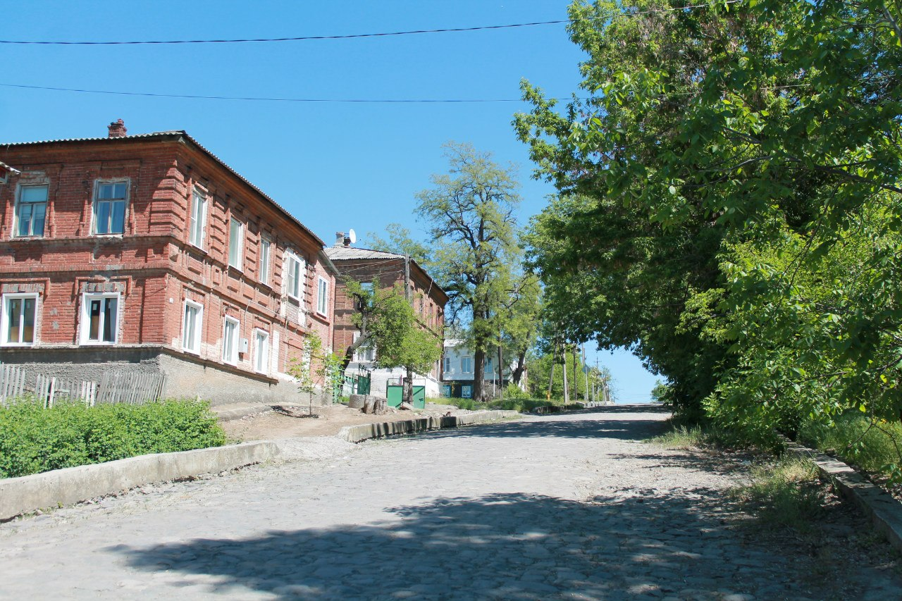
Структура расходов бюджета Константиновского городского поселения Константиновского района в 2019 году по разделам (Всего расходов 226 661,9 тыс.руб.)
Национальная безопасность и правоохранительная деятельность 0,8 %
Жилищно-коммунальное хозяйство 75,5 %
Культура, кинематография 8,6 %
Национальная экономика 7,3 %
Общегосударственные вопросы 7,6 %
Физическая культура и спорт -0,2 %
Социальная политика – 0,03%
Образование – 0,06%

Slide 19
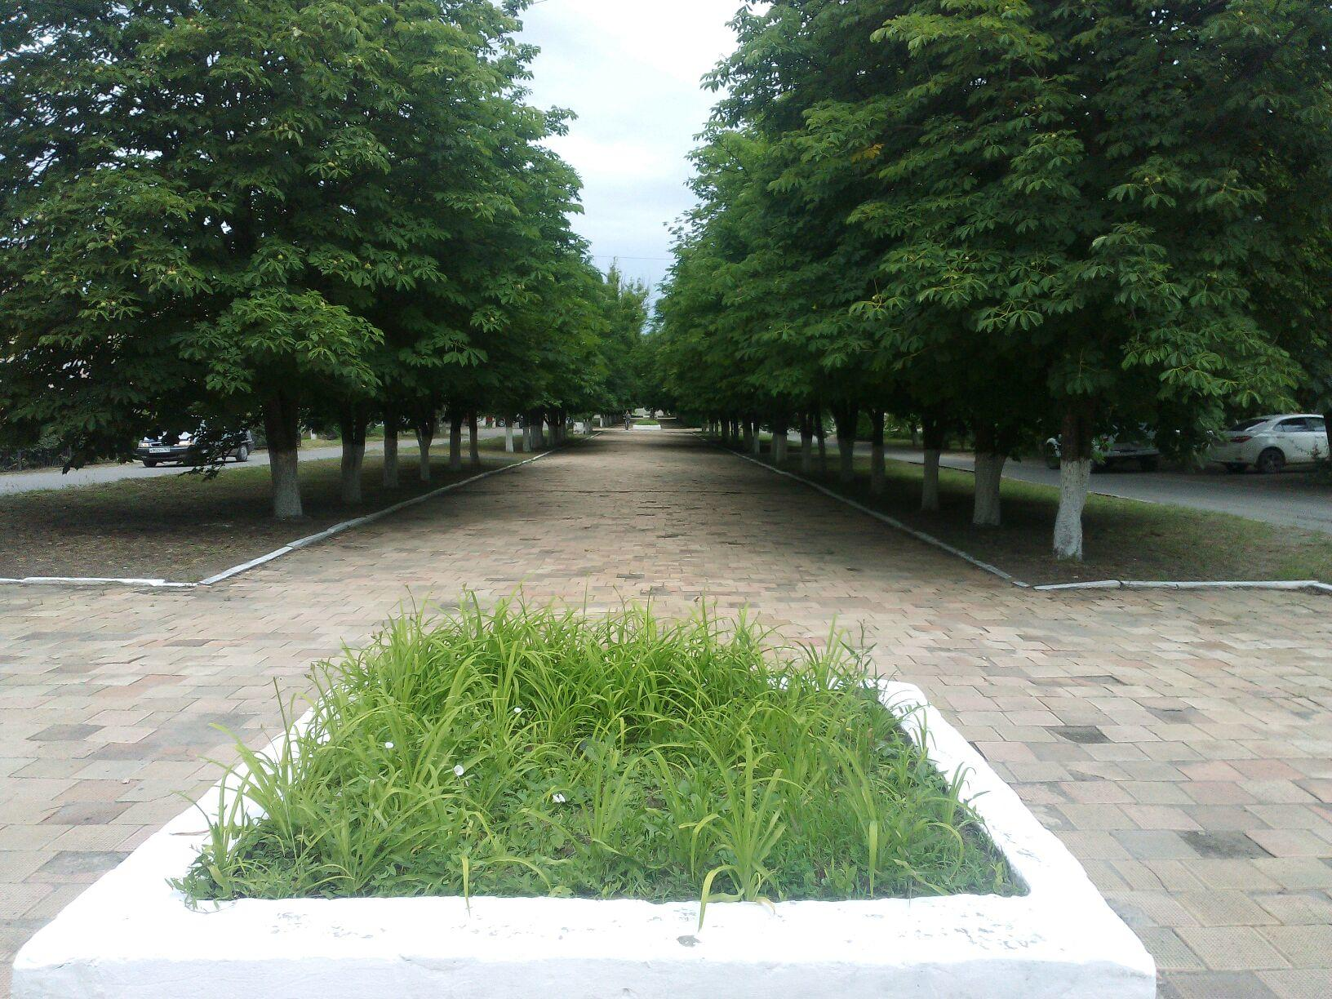
Жилищно-коммунальное
хозяйство
Расходы на жилищно-
коммунальное хозяйство на 2019 год составляют – 171 069,5 тыс.руб,
на 2020 год -23 291,0 тыс.руб ,
на 2021 год – 54 602,3 тыс.руб.

Slide 20
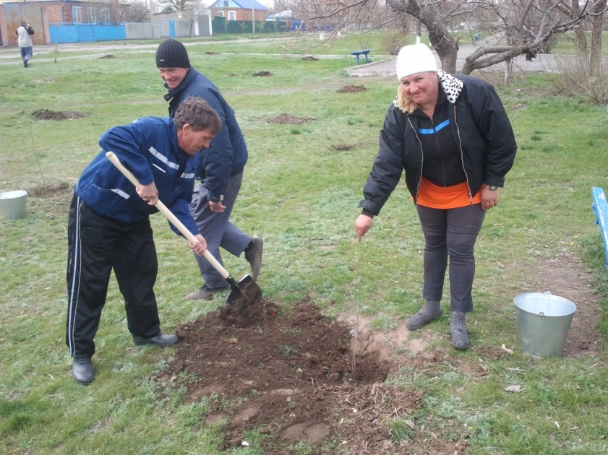
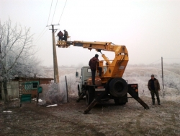
БЛАГОУСТРОЙСТВО (ТЫС.РУБ)
2019 ГОД ПЛАН | 2020 ГОД ПЛАН | 2021 ГОД ПЛАН
103 917,9 | 10 703,6 | 43 407,8
В ТОМ ЧИСЛЕ УЛИЧНОЕ ОСВЕЩЕНИЕ
2019 ГОД ФАКТ | 2020 ГОД ПЛАН | 2021 ГОД ПЛАН
5374,6 | 5374,6 | 5374,6

Slide 21
Ремонт дорог и тротуаров

Slide 22
КУЛЬТУРА тыс. рублей

Slide 23
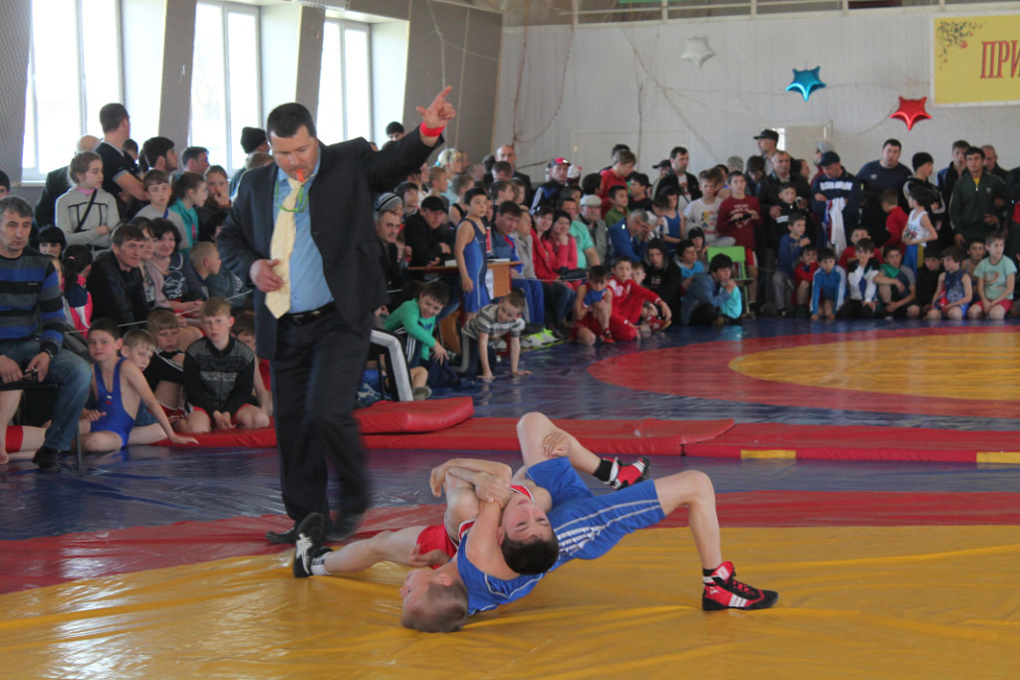
Физкультура и спорт

Slide 24
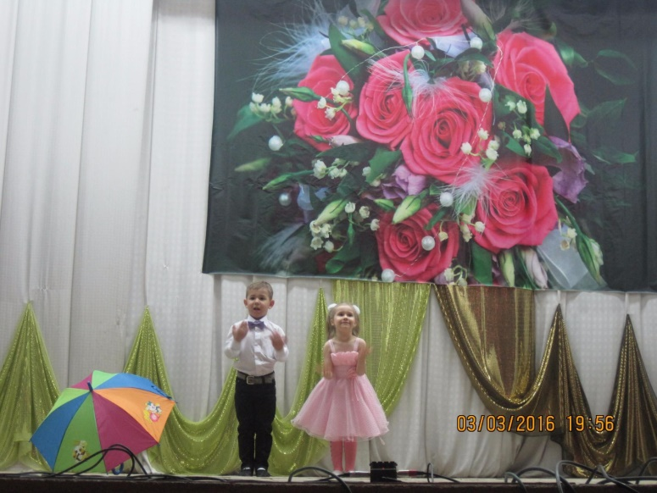
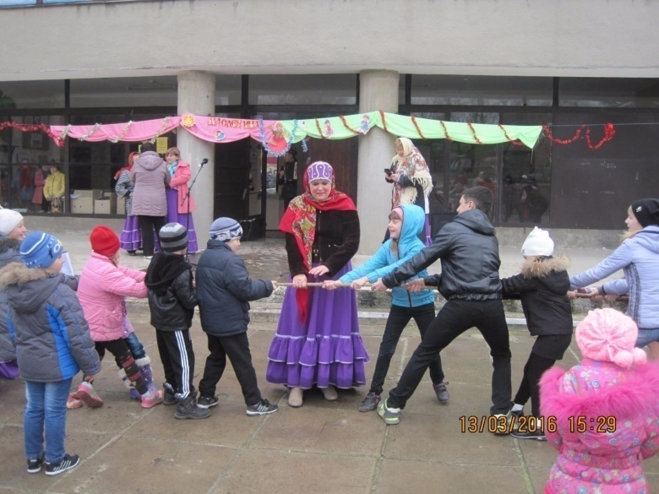
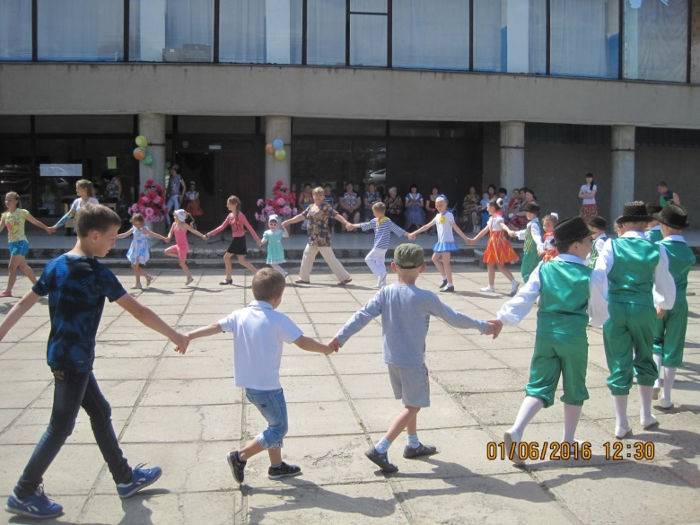
Расходы на финансовое обеспечение выполнения муниципального задания муниципальными бюджетными учреждениями культуры

Slide 25
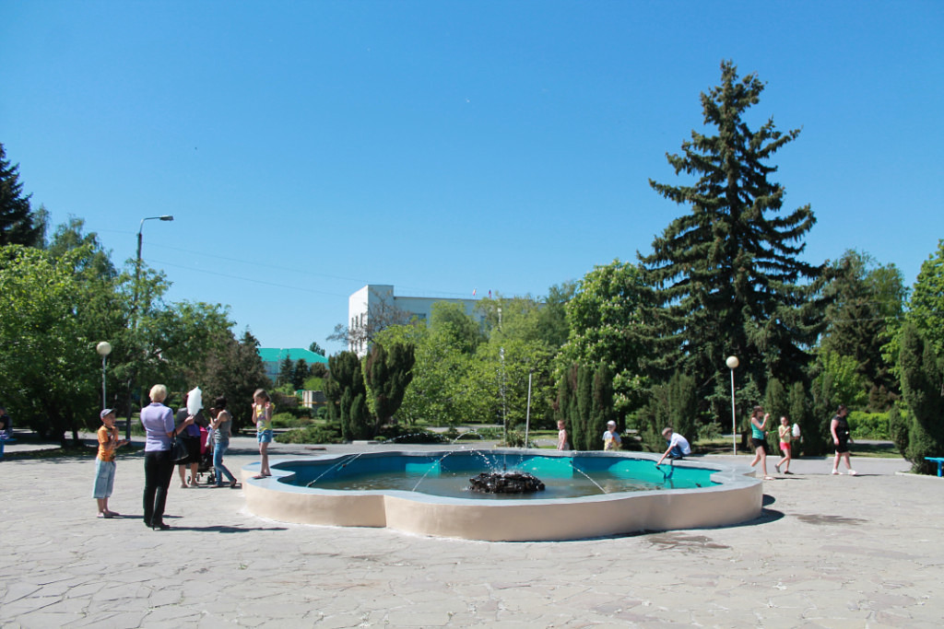
Спасибо за внимание!

